Slide 1
Um caso de alergia
Karla de Sá

Slide 2
Dados da paciente
A.F.S , 52 anos, sexo feminino
Diagnósticos Médicos:
Pressão Alta,
Alergia a várias substâncias,

Slide 3
CONCEITO: o QUE É ALERGIA?
A alergia é uma reação do sistema imunológico a uma série de substâncias como fungos, poeira, pólen, medicamentos, pêlos de animais, produtos de limpeza, picada de insetos e vários outros. Leva o nome de dermatite e pode ser considerada como atópica quando sua origem é hereditária e alérgica quando é provocada por alguma reação.

Slide 4
O que é alérgeno?
Alérgenos são substâncias dos alimentos, plantas, ou de animais que provocam uma reação exagerada do sistema imunológico e causam a inflamação (neste caso, a pele). A inflamação pode ocorrer mesmo quando a pessoa está exposta a pequenas quantidades do alérgeno durante um tempo limitado. Alguns exemplos são de alérgenos de pólen e pêlos de cães e gatos (minúsculas partículas da pele do animal ou de pêlos). Quando as pessoas com dermatite atópica entrar em contacto com um irritante ou alérgeno ao qual eles são sensíveis, células produtoras de inflamação permear a pele de outras partes do corpo. Estas células liberam substâncias químicas que causam coceira e vermelhidão. Como a pessoa coça e esfrega a pele em resposta, mais danos ocorrem.

Slide 5
Como funciona o processo da alergia?
Em caso de alergia, o sistema imune produz anticorpos (IgE) que identificam um particular alérgeno como um agente nocivo, mesmo se não é assim. Então o sistema imunológico produz anticorpos que são sempre em alerta para esse determinado alérgeno. No futuro, quando estamos novamente expostos ao alérgeno, os anticorpos podem liberar muitos produtos químicos no sistema imunológico, tais como a histamina que causa os sintomas da alergia. Quando ele entra em contato com o alérgeno, a reação imunológica pode ser a inflamação da:
Pele,
Seios paranasais,
Vias aéreas,
Sistema digestivo.

Slide 6
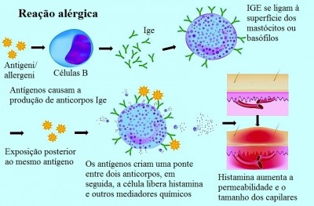
Ilustração do processo alérgico

Slide 7
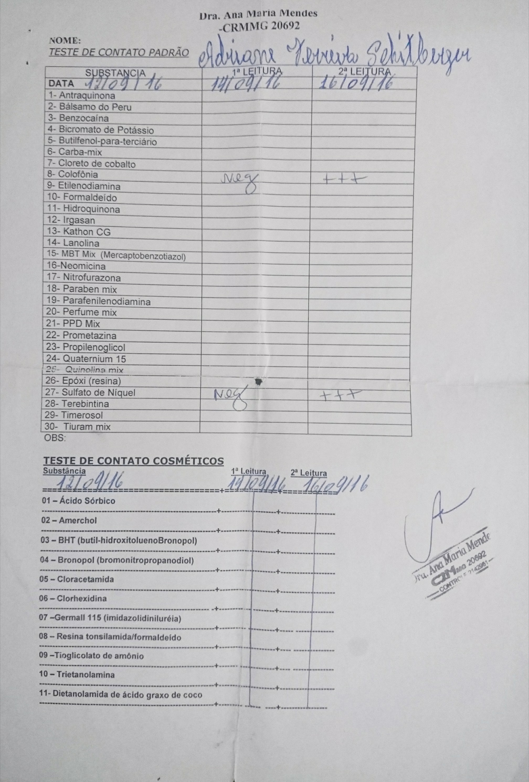
Exame de alergias
COLOFÔNIO
SULFATO DE NÍQUEL

Slide 8
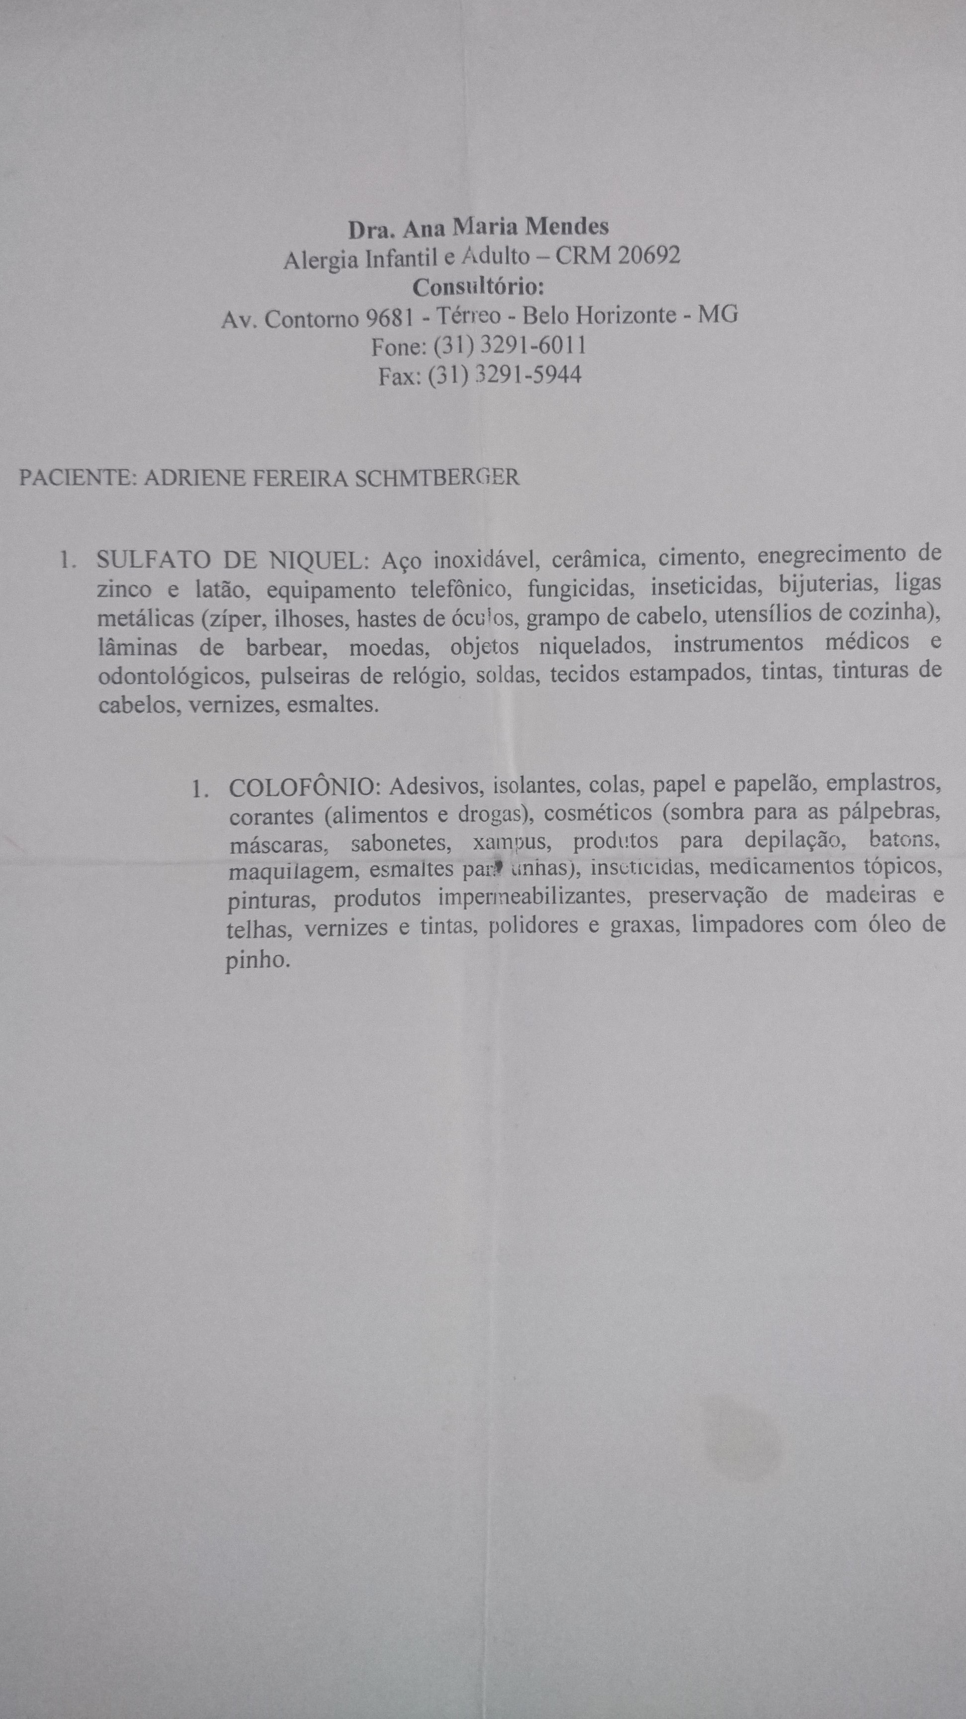
SULFATO DE NÍQUEL: Aço Inoxidável, cerâmica, cimentos, enegrecimento de zinco e latão, equipamento telefônico, fungicidas, inseticidas, bijuterias, ligas metálicas (zíper, ilhoses, hastes de óculos, grampo de cabelo, utensílios de cozinha), lâminas de barbear, moedas, objetos niquelados, instrumentos médicos e odontológicos, pulseiras de relógio, soldas, tecidos estampados, tintas, tinturas de cabelos, vernizes, esmaltes.
COLOFÔNIO: Adesivos, isolantes, colas, papel e papelão, emplastros, corantes (alimentos e drogas), cosméticos (sombra para pálpebras, máscaras, sabonetes, xampus, produtos para depilação, batons, maquiagem, esmaltes para unhas), inseticidas, medicamentos tópicos, pinturas, produtos impermeabilizantes, preservação de madeiras e telhas, vernizes e tintas, polidores e graxas, limpadores com óleo de pinho.

Slide 9
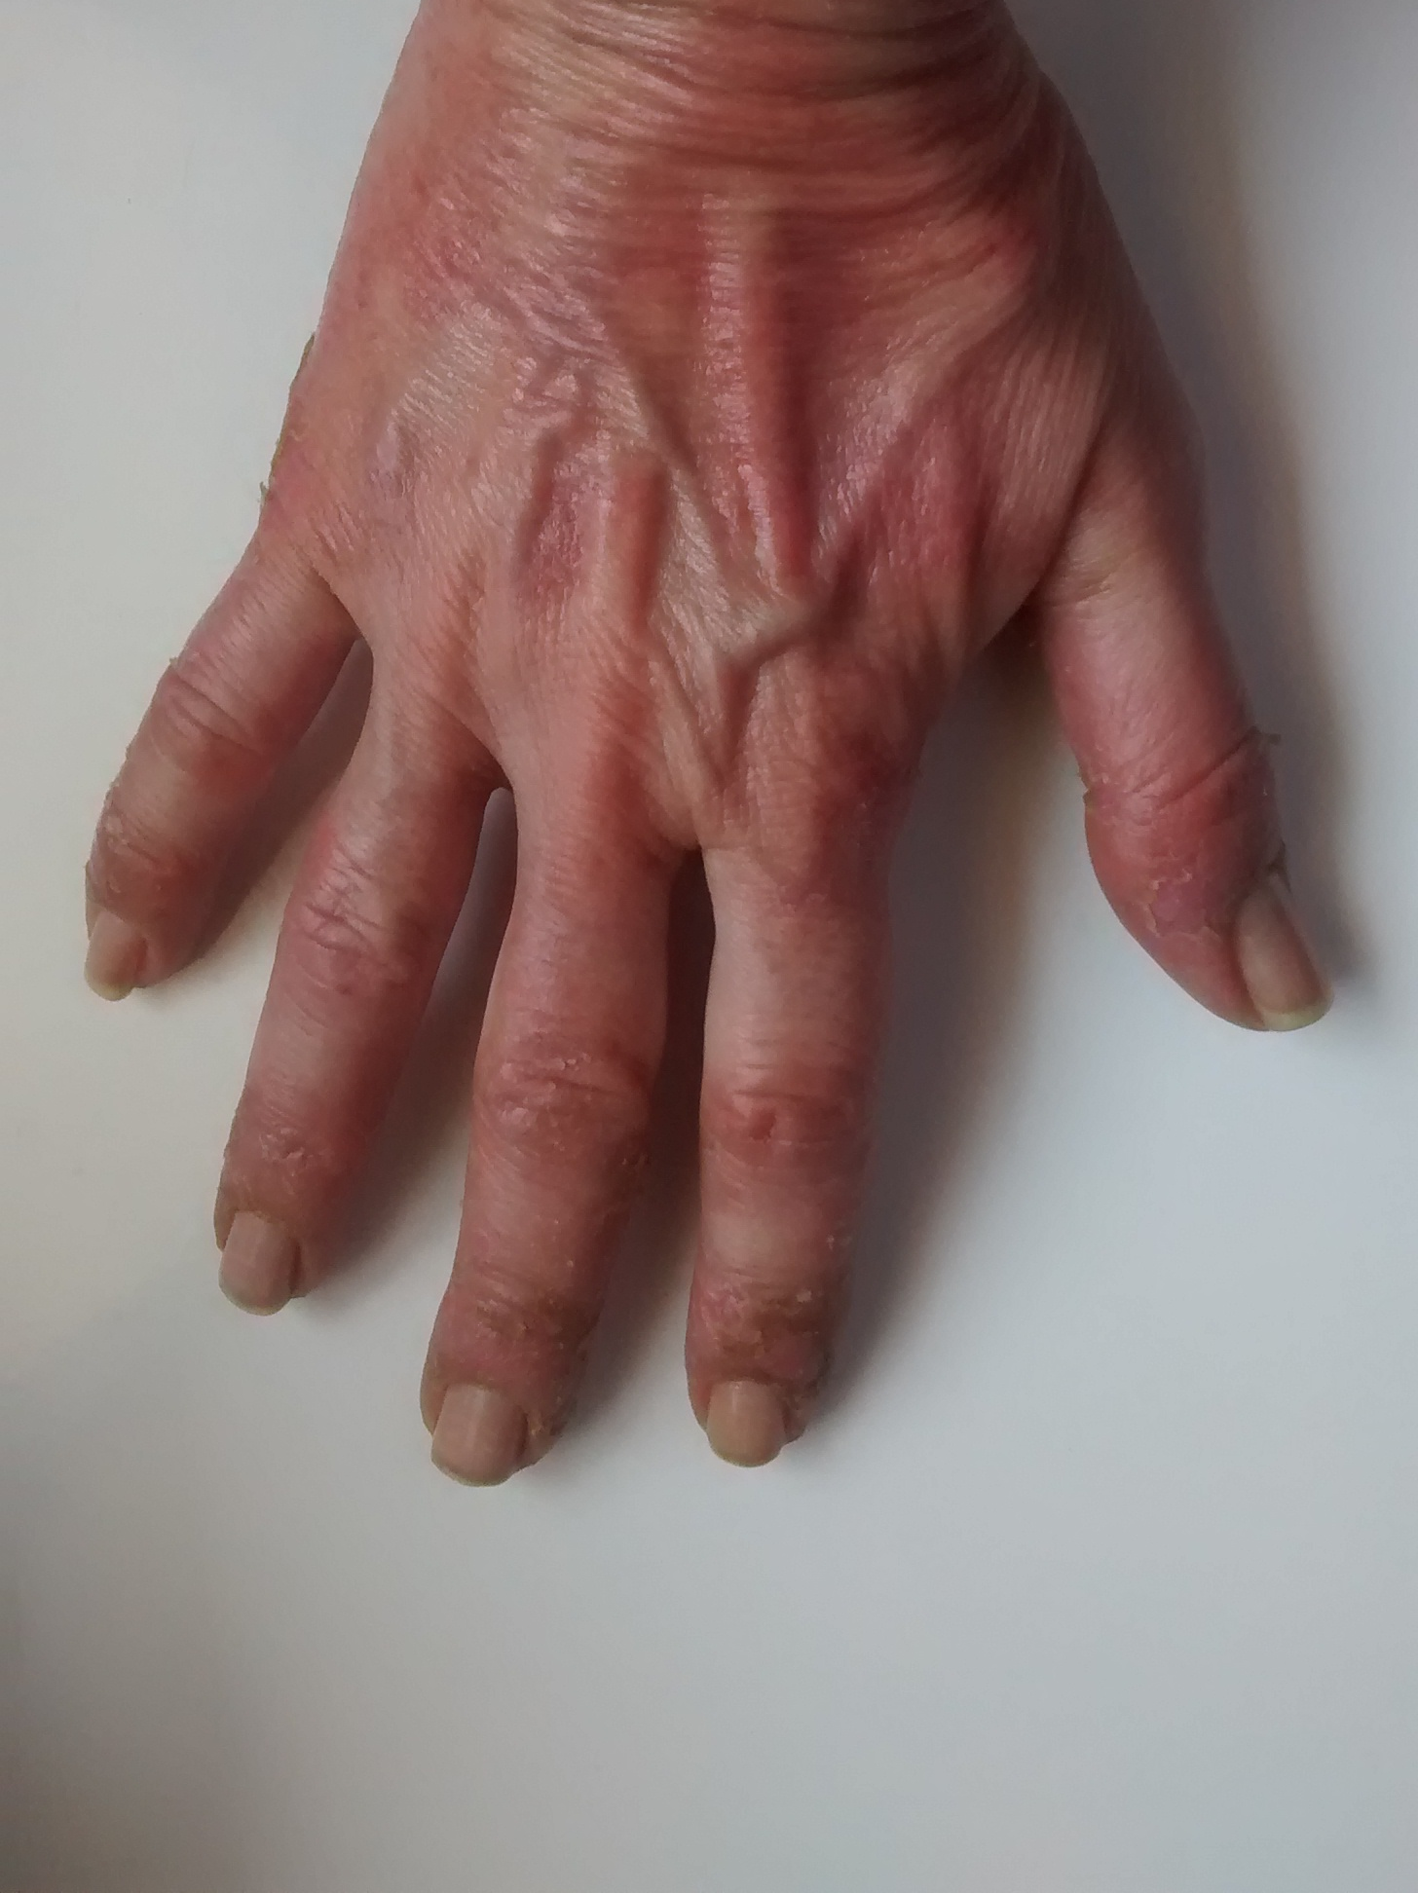
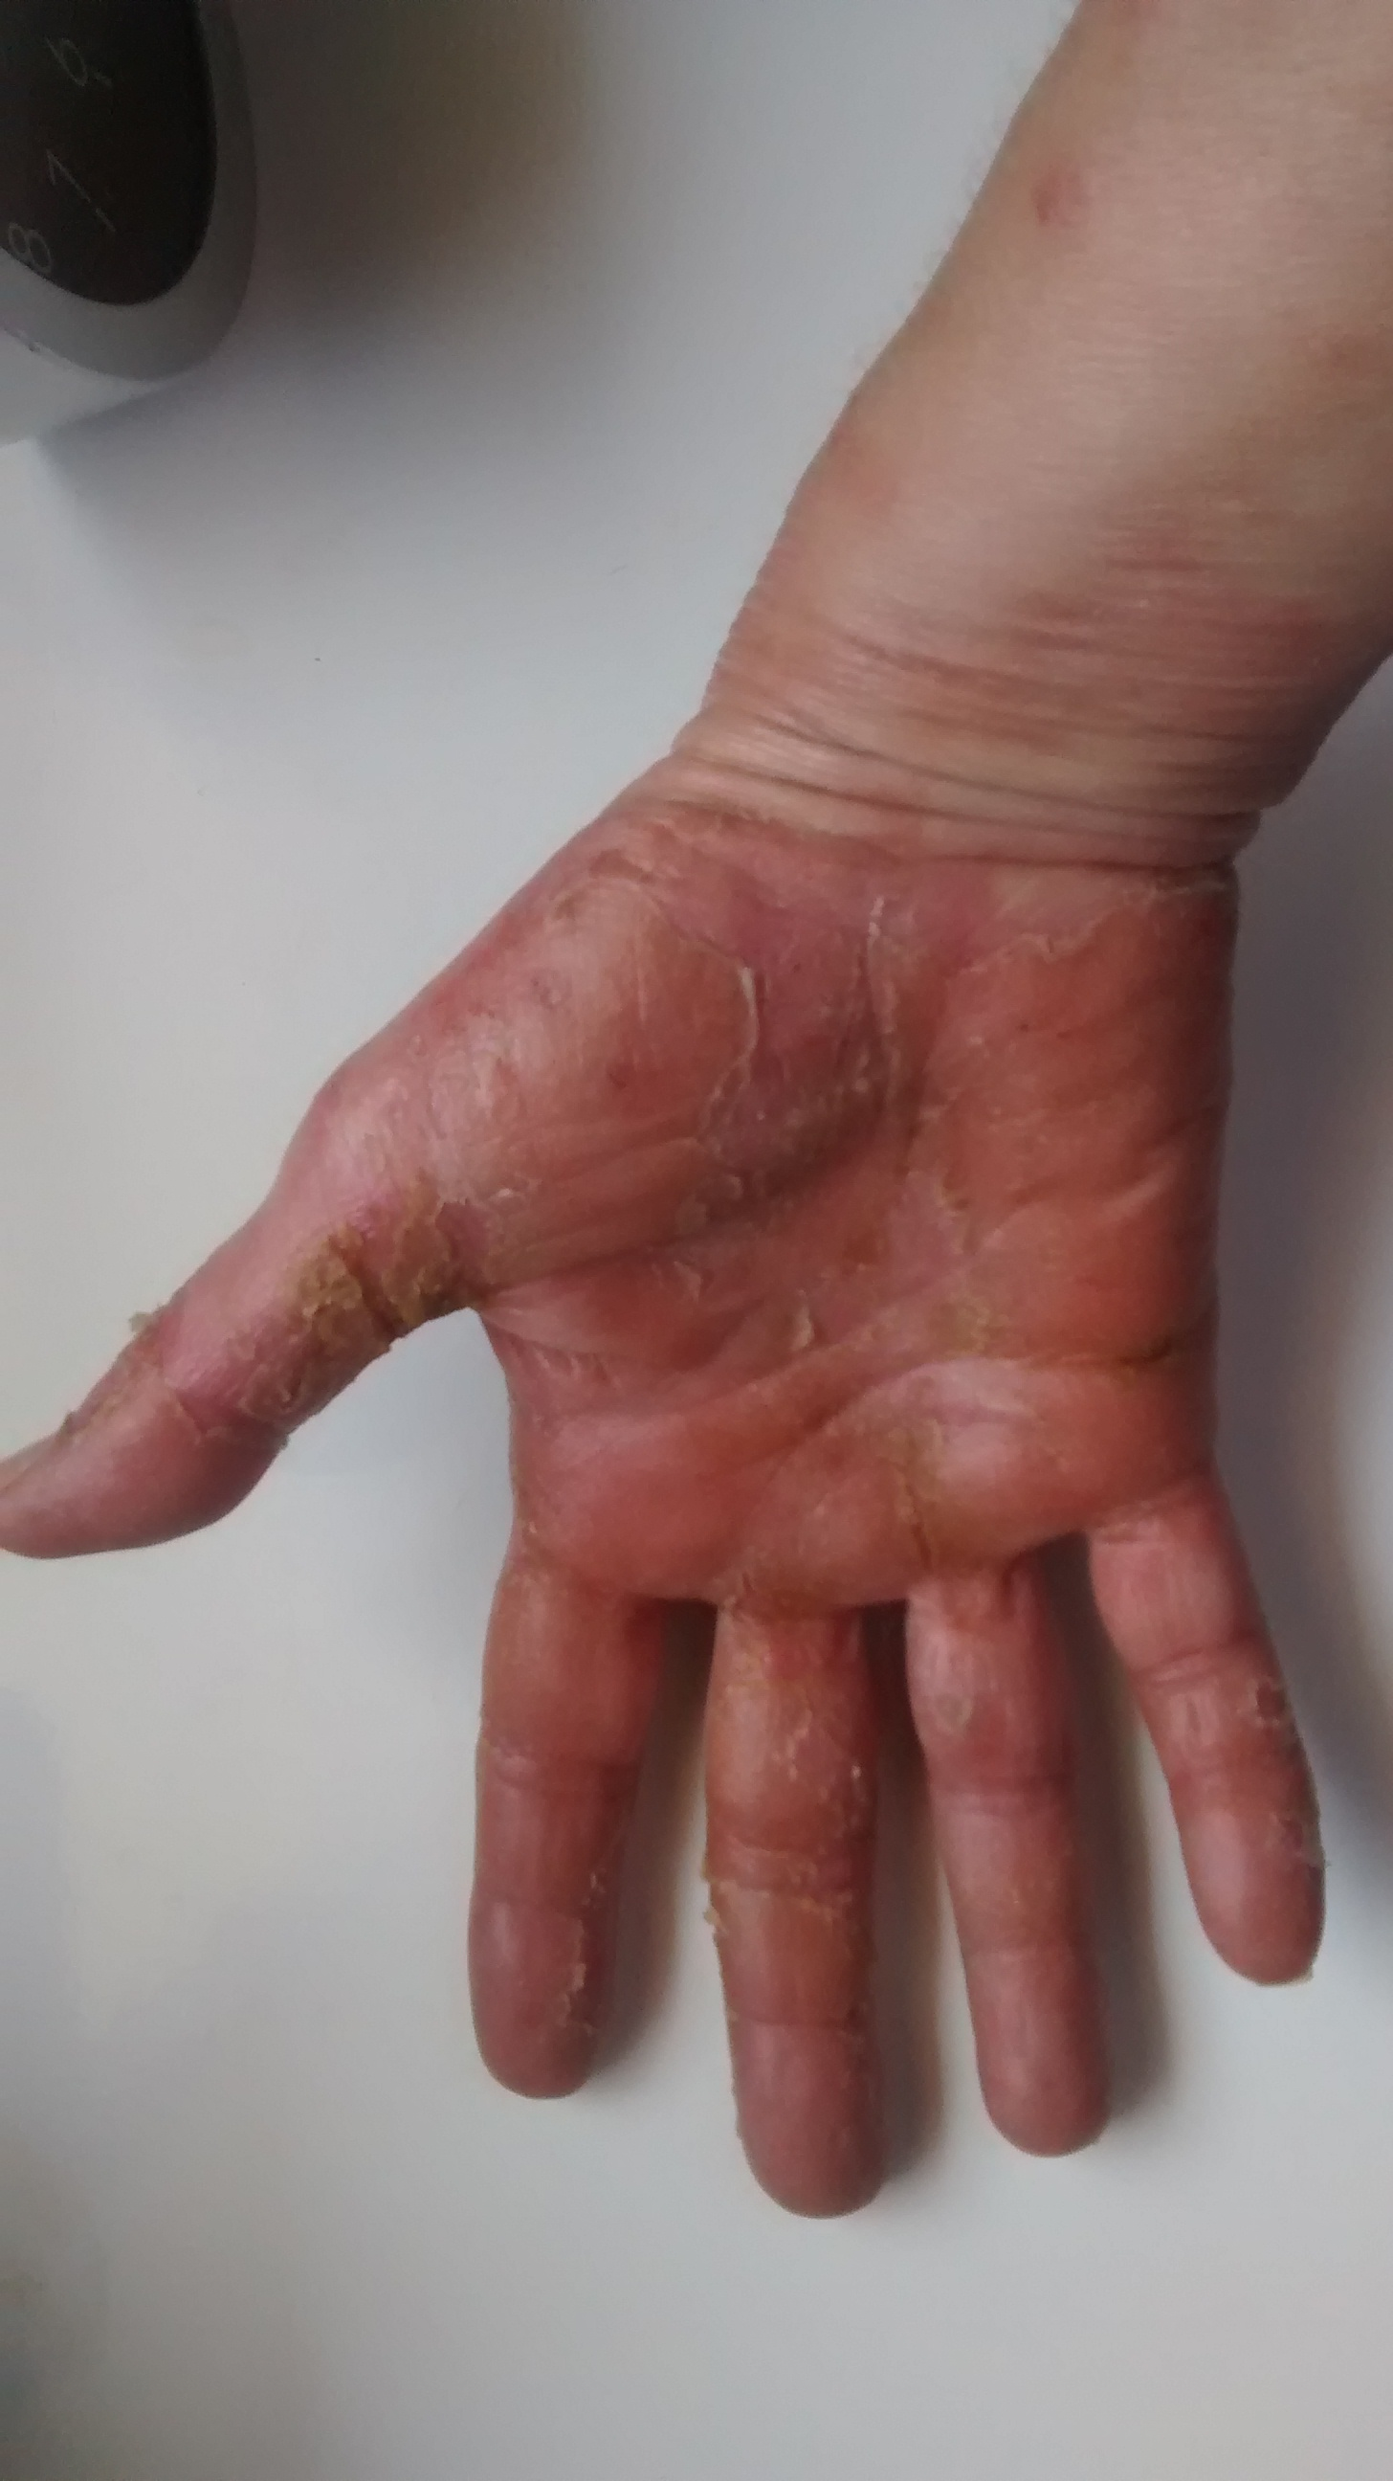
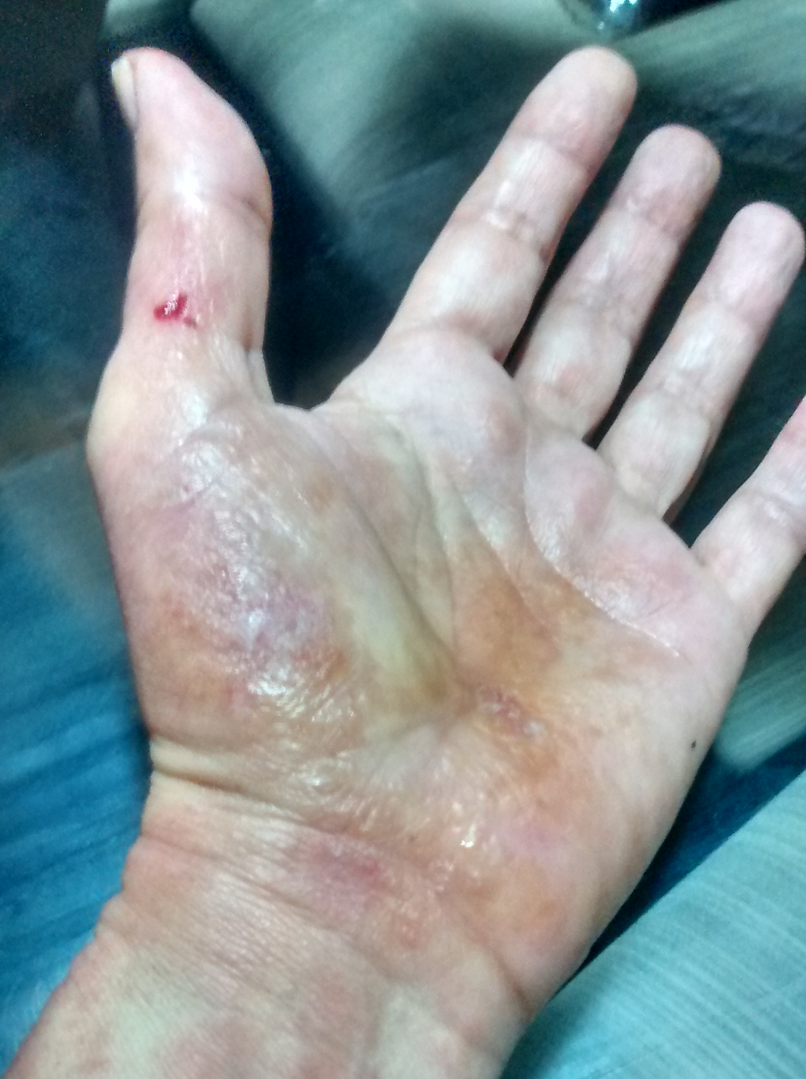
Fotos do quadro – ANTES DO TRATAMENT0

Slide 10
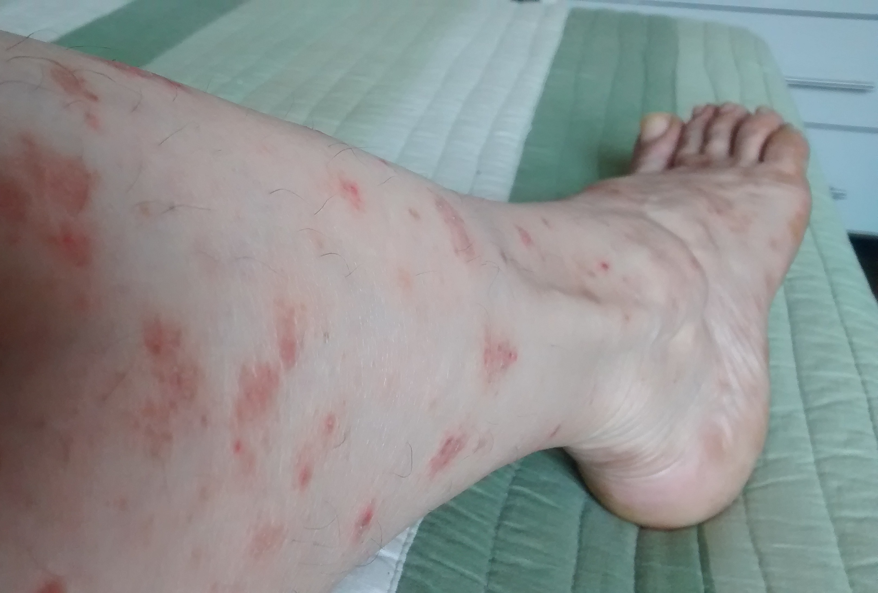
Fotos do quadro – Antes do Tratamento

Slide 11
Diagnóstico magnético
Início do tratamento: Janeiro de 2017
Tato Magnético:
Esplênico
Fígado
Meng Cheng
Básico

Slide 12
Primeira fase do tratamento
Relação Magnética
Técnica Barão du Potet
Costas
Dispersivos Longitudinais zonas ativas e calmantes
Dispersivos Transversais ativantes e calmante no Meng
Frente
TDM 1
Dispersivos Transversais e calmante no Básico

Slide 13
Primeira fase do tratamento
Fígado
Dispersivos transversais: Zonas Calmantes e ativantes
Fígado
Fígado
Pequenos longitudinais do fígado para bexiga (Comando: Eliminando as toxinas pela bexiga)
Imposição de mão com movimentos circulares no sentido horário, com o comando: Promovendo a regeneração do fígado, e estimulando a produção de albumina.

Slide 14
Primeira fase do tratamento
Fígado
Dispersivos transversais: Zonas Calmantes e ativantes
Fígado
Pequenos longitudinais do fígado para bexiga (Comando: Eliminando as toxinas pela bexiga)

Slide 15
Primeira fase do tratamento RESULTADOS
Melhorias das mãos,
Eliminação das manchas das pernas,
Melhorias do Estado Emocional,
A paciente se queixava o remédio para pressão estava lhe fazendo mal.
Pressão arterial normalizada.
A paciente começa a ter contatos com objetos que provocava alergia anteriormente, sem desencadear a crise alérgica.

Slide 16
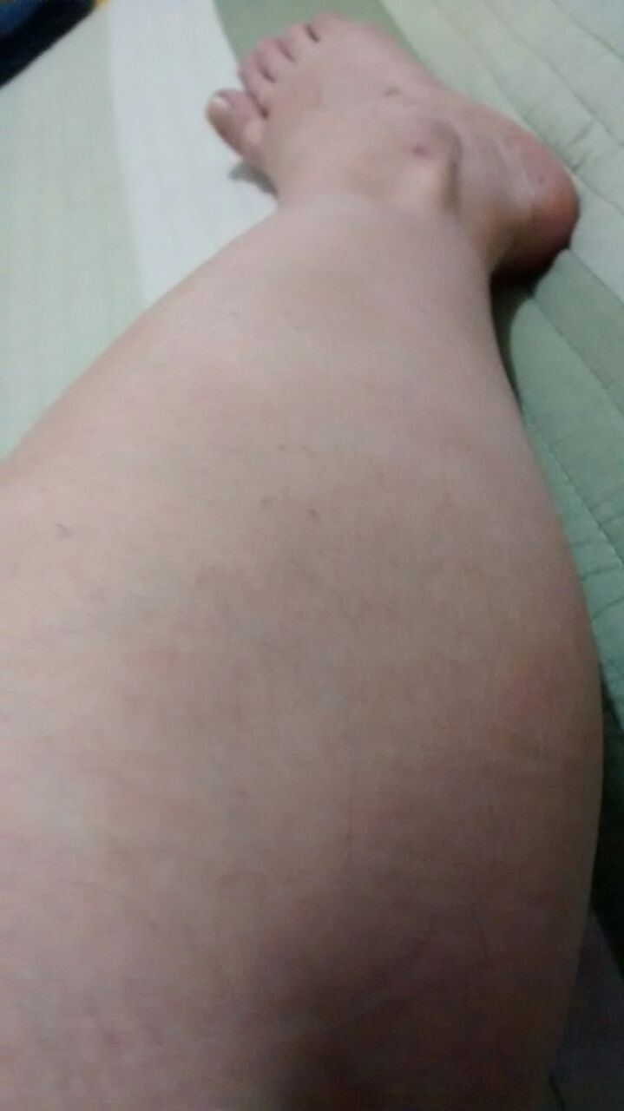
Fotos da melhoria das pernas
Antes depois

Slide 17
Acompanhamento da medição da pressão
Data | Pressão | Turno | Com ou sem Remédio
14/mar | 10,4 x 6,4 | manhã | Sem remédio
 | 10,5 x 6,2 | Noite | Sem remédio
15/mar | 11,4 x 7,2 | manhã | Antes do remédio
 | 9,3 x 5,6 | Noite | Com remédio
16/mar | 10,8 x 6,9 | manhã | Antes do remédio
 | 10,5 x 5,4 | Noite | Com remédio
17/mar | 9,8 x 6,3 | manhã | Antes do remédio
19/mar | 9,9 x 6,1 | manhã | Sem remédio
 | 10,9 x 6,1 | Noite | Sem remédio
20/mar | 11,7 x 6,9 | manhã | Antes do remédio
26/mar | 9,5 x 5,9 | manhã | Sem remédio
27/mar | 10,1 x 6,2 | manhã | Sem remédio
 | 10,7 x 6,0 | Noite | Sem remédio
28/mar | 11,3 x 6,6 | manhã | Sem remédio
 | 10,7 x 6,0 | Noite | Sem remédio
29/mar | 11,3 x 6,6 | manhã | Sem remédio
 | 9,8 x 6,3 | Noite | Sem remédio
11/abr | 9,1 x 5,7 | manhã | Sem remédio

Slide 18
Segunda fase do tratamento
Tratamento localizado

Slide 19
Técnicas utilizadas
Continuação do TDM1
..... do tratamento para pressão no meng e básico
..... Fígado
Tratamento localizado nas mãos

Slide 20
Tratamento localizado nas mãos
Dispersivos longitudinais ao longo dos braços, até o final das mãos
Dispersivos transversais na palma da mão
Sofro quente na palma da mão 3x
Aplicação de introjeção para cicatrização e reforço da proteção da camada epiderme
Dispersivos transversais na palma da mão
Dispersivos longitudinais ao braço, até o final das mãos

Slide 21
Resultados da segunda fase
Desaparecimento dos sintomas das mãos,
A paciente passa a ter contato com todos os objetos e substâncias que antes provocavam as alergias, sem desenvolver nenhum sintoma.

Slide 22
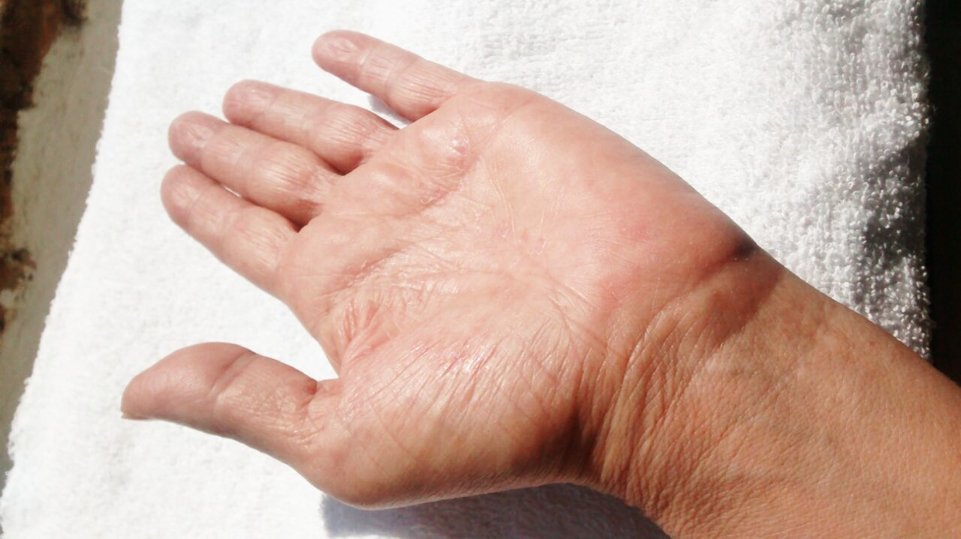
Fotos comparativas
Antes
Depois

Slide 23
conclusões
A melhoria do quadro emocional sempre agrega nos tratamentos.
Quando o paciente apresentar quadros de pressão alta, é fundamental aplicarmos os tratamentos já comprovados para promover a regularização deste tão importante indicador do funcionamento do corpo físico. Aliviando o paciente de uso contínuo de medicamentos.
Existe uma relação das alergias e doenças auto imunes com o fígado. Pois se o fígado não está em bom funcionamento ele sobrecarrega o corpo com toxinas.
Estímulo de produção de Albumina no fígado para os pacientes que tomam ou fazem uso de corticoides.

Slide 24
COnclusões
No tratamento de lesões localizadas, não podemos esquecer de trabalhar o membro como um todo, principalmente quando se trata de extremidades do corpo, tais como, mãos e pés.
O magnetismo ajuda no resgaste da fé, e na importância de frequentar, se instruir e frequentar as reuniões públicas da casa espírita.
A irmã da paciente não apresentou nenhuma melhora do quadro alérgico, ela continua com o tratamento da medicina convencional.

Slide 25
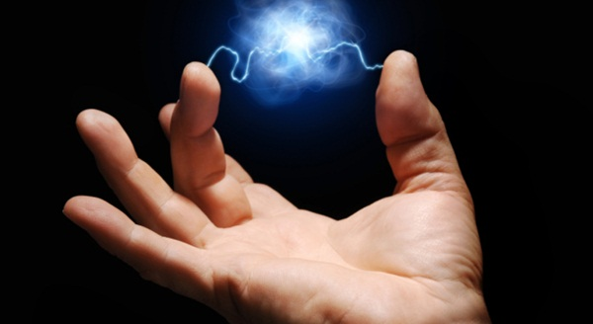
Muito obrigada!
Karla de Sá
Karlasa.rodrigues@gmail.com

